Slide 1
A webarchiválás jogi feltételrendszerének biztosítása
Dr. Halász Annamária jogtanácsos OSZK,
Budapest, 2018. november 15.

Slide 2
Előzmények
a Közgyűjteményi Digitalizálási Stratégia megvalósítása érdekében 2018–2021. évek között szükséges intézkedésekről szóló 1175/2018 (III. 28.) Korm. határozat
2. pontban a Kormány felhívja az érintett kormányzati szereplőket, hogy intézkedjenek a közgyűjteményekben őrzött kulturális tartalmak digitális hozzáférésének és oktatási célú digitális felhasználásának elősegítése érdekében szükséges jogszabály-módosítások előkészítéséről;
Felelős: emberi erőforrások minisztere
  igazságügyi miniszter
  belügyminiszter
  nemzetgazdasági miniszter
  miniszterelnöki biztos
Határidő: 2018. szeptember 30.

Slide 3
A vizsgálat által érintett területek:
az elektronikus könyvtári dokumentumok haszonkölcsönzése
webarchiválás
a közgyűjteményekben őrzött kulturális javak oktatási célú felhasználása
az audiovizuális archívumok digitális hozzáférhetővé tételének elősegítése

Slide 4
Vizsgált szabályozási kör | Megállapítás | Javaslat
Elektronikus könyvtári dokumentumok haszonkölcsönzése | A haszonkölcsönzések után a szerzőket kompenzációban kell részesíteni. Az EUB értelmezése a haszonkölcsönzés során gyakorolt közös jogkezelést kiterjeszti az elektronikus haszonkölcsönzésre is, így a jogosítást a közös jogkezelő végzi. A szerzői jogról szóló 1999. évi LXXVI. törvény (a továbbiakban: Szjt.) módosítása nem szükséges. | Szükséges a muzeális intézményekről, a nyilvános könyvtári ellátásról és a közművelődésről szóló 1997. évi CXL. törvény (a továbbiakban: Kultv.) 56. § (5) bekezdésének módosítása. A szerzők díjigényének megállapításához szükséges statisztikai adatszolgáltatásról a nyilvános haszonkölcsönzésért a szerzőt megillető díj megállapításához és felosztásához szükséges adatokról, valamint az adatszolgáltatásra kötelezett nyilvános könyvtárakról szóló 14/2011. (IV. 7.) NEFMI rendelet módosítást igényel.
Webarchiválás | A webarchiválás a kötelespéldány-szolgáltatáson túlmutató tevékenység, ily módon törvényi szabályrendszer kialakítása szükséges. | A törvényi szabályozás szakmai koncepciója elkészült, de a törvényjavaslat tartalma túlmutat a KDS-en, így az külön előterjesztés keretében és nem jelen előterjesztés részeként kerül szabályozásra.
Közgyűjteményekben őrzött kulturális javak oktatási célú felhasználása | A szerzői művek szabad felhasználási körbe nem tartozó oktatási célú digitális felhasználásához a jogosultak engedélyének beszerzése és díjigényük kielégítése szükséges. | Az Európai Unióban napirenden van az oktatási célú szabad felhasználás eseteinek bővítése: a DSM irányelvtervezet új kötelező kivételt javasol bevezetni a művek digitális és határokon átnyúló oktatási tevékenységekben való felhasználására, hogy segítse az oktatási intézmények tevékenységét. A rendelkezés implementálása a hazai jogalkotás számára is kötelező, de a jogalkotási munkát csak az irányelv elfogadását követően lehet elkezdeni.
Audiovizuális archívumok digitális hozzáférhetővé tételének elősegítése | A szerzői jogi szabályok terén a közgyűjteményként működő audiovizuális archívumok számára adottak a szerzői jogi szabad felhasználás esetei, de ezek köre csak nemzetközi egyezmény vagy európai uniós jogi norma alapján bővíthető. | A Nemzeti Adattár Projekt megvalósítása, illetve a digitalizáláshoz szükséges szabványok és módszertani segédletek kidolgozása során a jogosultkutatás folyamatát és annak támogatását is szerepeltetni kell a módszertani segédletek között.

Slide 5

Magyarországon új, külön törvény készül a webarchiválásról

Slide 6
Nemzetközi és európai uniós ajánlások
A csak digitális formában megjelenő kulturális örökség kiemelt veszélyeztetettségére az UNESCO Közgyűlése is felhívta a figyelmet 2003-ban a „Charta a digitális örökség védelméről” című dokumentumban.
A kulturális anyagok digitalizálásáról és online hozzáférhetőségéről, valamint a digitális megőrzésről szóló 2006/585/EK bizottsági ajánlás 11. pontjában kimondja: „a szellemi tulajdonjogokra irányadó közösségi és nemzetközi jogi rendelkezések teljes mértékű tiszteletben tartásával rendelkezzenek nemzeti jogukban a webes tartalom ezzel megbízott intézmények általi, az interneten található anyagok összegyűjtésére alkalmas technikák, például a webes szüretelés („web-harvesting”) igénybevételével történő megőrzéséről”.

Slide 7
Ország | Törvényi háttér | Archiválást végző szerv | Program kezdete | kivételek / megjegyzések
Ausztria | médiatörvény | Osztrák Nemzeti Könyvtár Digitális Könyvtári Osztálya | 2008/2009
Dánia | Külön szaktörvény a kötelespéldányról | Netarkivet (Netarchive) | 2005 | Dán Királyi (Nemzeti) Könyvtár, illetve az Aarhusban található nemzeti könyvtári rangú Állami könyvtár partnerségén alapul a webarchiválás modellje
Nagy-Britanniában | egyéb szaktörvény | UK government web archive | 2004 | .uk domain hatókörébe eső weblapokat archivál
Észtország | külön szaktörvény a kötelespéldányról | Észt Nemzeti Könyvtár | 2008 | A digitális kötelespéldány szabályozási keretébe ültette át az észt jog a webarchiválást a kötelespéldány fogalmának kibővítésével az internetes tartalomra vonatkozóan, amelyről az Ész Nemzeti Könyvtár jogosult másolatot készíteni Az Észt Nemzeti Könyvtár ellenszolgáltatás nélkül archiválhatja a közzétett internetes anyagokat meghatározott alanyi kör tekintetében (pl ee. domain alatt publikált tartalom)
Finnország | könyvtári törvény | Finn Nemzeti Könyvtár | 2006 | A Finn Nemzeti Könyvtár jogosult másolatot készíteni olyan olnine tartatlomról, amely nyilvánosan elérhető ("open to the public") Az archivált anyag hat könyvtárból" érhető el
Franciaország | egyéb szaktörvény a nemzeti örökségről | Francia Nemzeti Könyvtár (BnF) | 2004 | A digitális kötelespéldány szabályozási keretébe ültette át a francia jog a webarchiválást a kötelespéldány fogalmának kibővítésével az internetes tartalomra vonatkozóan
Németország | könyvtári törvény | Deutsche Nationalbibliothek (Német Nemzeti Könyvtár) | 2010 | A Német Nemzeti Könyvtár számára szabad felhasználást biztosít a törvény az immateriális tartalom többszörözése tekintetében (reproduce and transmit; vervielfältigen und übermitteln) A tartalomnak korlátozás nélkül elérhetőnek kell lennie a közönség számára
Szlovákia | Külön szaktörvény a kötelespéldányról | pozsonyi székhelyű Egyetemi Könyvtár | 2015 | Egyetemi Könyvtár koordinálásával zajlik a webarchiválási tevékenység
Szlovénia | külön szaktörvény a kötelespéldányról | nemzeti és egyetemi könyvtár Ljubljana | 2015

Slide 8
A törvényalkotást megelőző helyzet elemzése
A jelenlegi magyar jogszabályi környezetben a webarchiválási tevékenységről nem rendelkezik sem törvény, - és előkészítő munkálatok meghatározásán túl - alacsonyabb szintű jogszabály sem, azonban e tevékenység beletartozhat a szerzői jogi szabad felhasználások körébe.
Az előkészítő tevékenységek az Országos Széchényi Könyvtárban az országos múzeum, az országos szakmúzeum, a nemzeti könyvtár, az országos szakkönyvtár és az állami egyetem könyvtárának kiemelt feladatairól szóló 30/2014. (IV. 10.) EMMI rendelet 8.§ (1) bekezdés 11. pontja értelmében jelenleg már folynak.
A webarchívum gyűjtése, kutatási, oktatási, valamint hivatkozási, bizonyítási, helyreállítási és egyéb célokra történő feldolgozása és hosszú távú megőrzése külön törvényi szabályozást igényel. A törvényi szabályozás szakmai koncepciója elkészült.
A webarchiválásról szóló törvénytervezet az Szjt. módosítását nem teszi szükségessé.

Slide 9
A törvényalkotási koncepció legfontosabb elemei
Elhatárolás a kötelespéldány szolgáltatási kötelezettségtől. | A kötelespéldány: egyedi könyvtári dokumentum, amely egyedi leíró adatokkal rendelkezik Az archivált webtartalom: a honlap másolatának a részét képezi, nem egyedi dokumentum, egyedi leíró adatokkal nem rendelkezik
A webarchiválás módszerei | Teljes körű és válogatott A teljes körű webarchiválás: a magyarországi webtérről készül pillanatfelvétel Válogatott webarchiválás: a miniszter rendeletében foglalt válogatási szempontok alapján kiválasztott webtartalomról
A webarchiválás ütemezése | Teljes körű archiválás évente két alkalommal Válogatott webarchiválás: a közzétételt követő meghatározott időn belül

Slide 10
Kapcsolat a tárhelyszolgáltatókkal | A tartalomszolgáltatónak bejelentési kötelezettsége van az OSZK felé a honlap közzétételének megkezdését követő 14 napon belül OSZK erre a célra elektronikus felületet működtet A tartalomszolgáltató együttműködési kötelezettsége: köteles biztosítani a honlapon közzétett tartalom archiválhatóságát, valamint a webaratással nem gyűjthető webtartalmat beszolgáltatni az együttműködésre megállapodás köthető
A webarchívumhoz való hozzáférés szintjei | Szerzői jogi szabad felhasználása keretében a könyvtár épületében felállított dedikált terminálon hozzáférhetővé tehető Felhasználási szerződéssel az interneten nyilvánosan is hozzáférhetővé tehető Jövedelemszerzési célú felhasználás esetén közlési díj fejében
Adatvédelem | A könyvtár személyes adatokat a közérdekű archiválás céljából, valamint a tudományos és történelmi kutatási célból, valamint statisztikai célból való adatkezelésre vonatkozó előírásokban meghatározottak szerint kezeli. GDPR 87. cikk alapján
A webarchiválás költségei | A webarchívum működtetésének fedezetéről az OSZK költségvetésében kell gondoskodni évente beépülő módon.

Slide 11
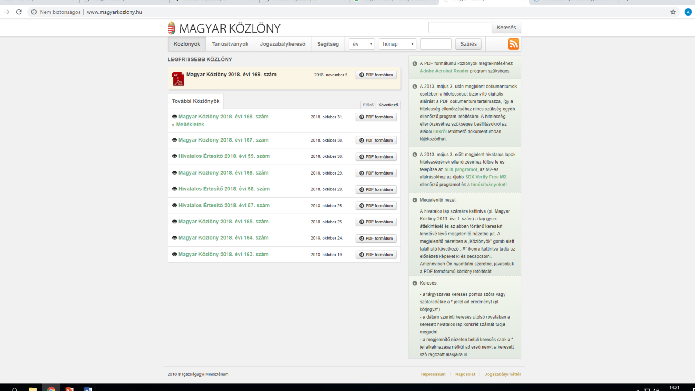
Jövőkép

Slide 12
Köszönöm a figyelmet!

